Slide 1
Типы темперамента
Выполнила Топчиева Л. М.
учитель биологии
МБОУ СОШ № 2 г. Волжского

Slide 2
В будничных радостях и горестях жизни нужно быть сангвиником, в важных событиях жизни - меланхоликом, относительно влечений, глубоко затрагивающих наши интересы, - холериком, и, наконец, в исполнении решений - флегматиком. В.Вундт (1832 - 1920), немецкий психолог, физиолог, философ и языковед

Slide 3
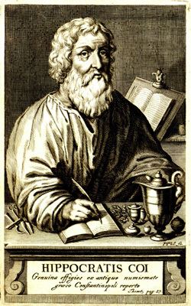
Учение гиппократа
Еще 2400 лет назад, в V веке до н. э., великий врач Греции Гиппократ, в роду которого было 17 поколений врачей, создал свое учение о типах темперамента.
Он утверждал, что люди различаются соотношением четырёх основных соков организма - крови, флегмы, желтой желчи и черной желчи. Каждая жидкость имеет особые свойства и особое назначение. Свойство крови – теплота; Свойство флегмы – холод; Свойство желтой желчи - сухость; Свойство черной желчи – сырость.

Slide 4
Типы темперамента

Slide 5
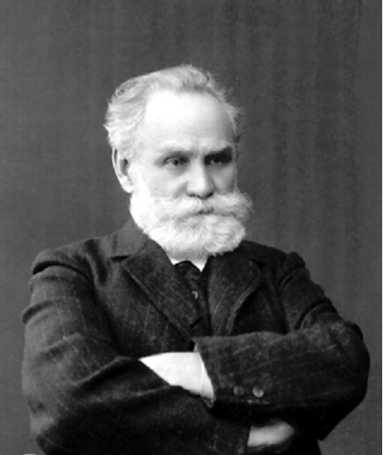
Учение Павлова о типах темперамента
И. П. Павлов - русский ученый, физиолог. Создал новый раздел науки - физиологию высшей нервной деятельности, на основе открытого им условного рефлекса. Лауреат Нобелевской премии (1904 год) в области медицины и физиологии.
И. П. Павлов считал , что основные типы высшей нервной деятельности совпадают с четырьмя типами темперамента, установленными Гиппократом

Slide 6
Типы ВНД по Павлову

Slide 7
сангвиник
Сильный, уравновешенный, подвижный тип. Быстро и легко приспосабливается к изменчивым условиям жизни. Высокая сопротивляемость трудностям жизни. Настроение чаще всего веселое, жизнерадостное, устойчивое. В отношениях общительный, быстро сходится с людьми.

Slide 8
флегматик
Сильный, уравновешенный, инертный. В поведении ровен, спокоен, редко выходит из себя, не склонен к аффектам. Настроение устойчивое, отсутствуют резкие проявления радости и печали.
Очень терпелив, не тратит сил попусту, последователен и обстоятелен. Трезво оценивает свои действия. С людьми сходится с трудом. Друзей не много, но дружбе верен.

Slide 9
холерик
Сильный, неуравновешенный тип с преобладанием возбуждения. Холерик хорошо адаптируется к новым условиям, но с осложнениями, иногда с раздражением. Отличается большой жизненной энергией, но ему не хватает самообладания; он вспыльчив и несдержан. Действия холерика порывисты, двигательные реакции выразительные, сильные, быстрые, резкие. Речь громкая, резкая, выразительная.

Slide 10
меланхолик
Слабый тип. Адаптируется медленно и трудно, теряется в новой обстановке. Медленно включается и переключается с одного дела на другое, часто отвлекается, при появлении трудностей теряется.
Сильные воздействия часто вызывают у меланхолика продолжительную тормозную реакцию. В нормальных условиях жизни меланхолик - человек глубокий, содержательный.

